Slide 1
French IV: Les noces
le 23 février 2015

Slide 2
La mariée et ses témoins

Slide 3
Le garçon d’honneur et le marié

Slide 4
La cérémonie civile

Slide 5
La cérémonie religieuse

Slide 6
Ils se sont mariés !!!

Slide 7
Les mariés s’embrassent

Slide 8
Beaucoup de monde a assisté au mariage ☺

Slide 9
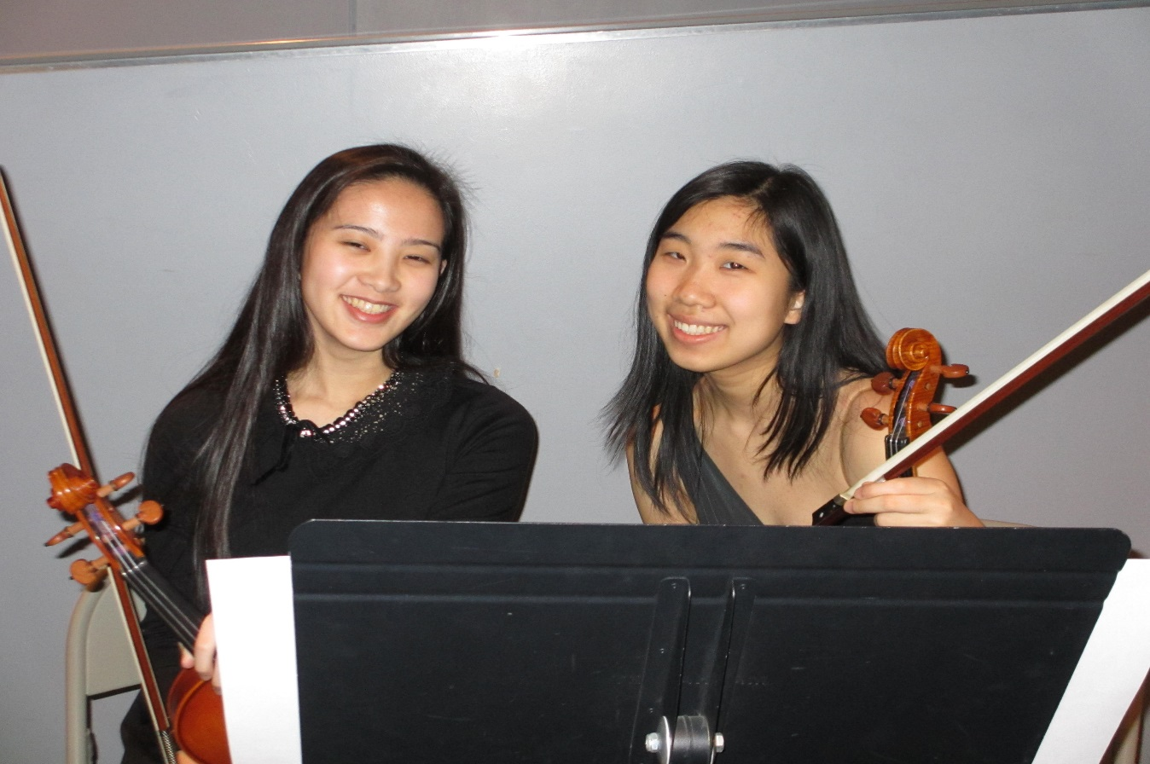
Les musiciennes

Slide 10
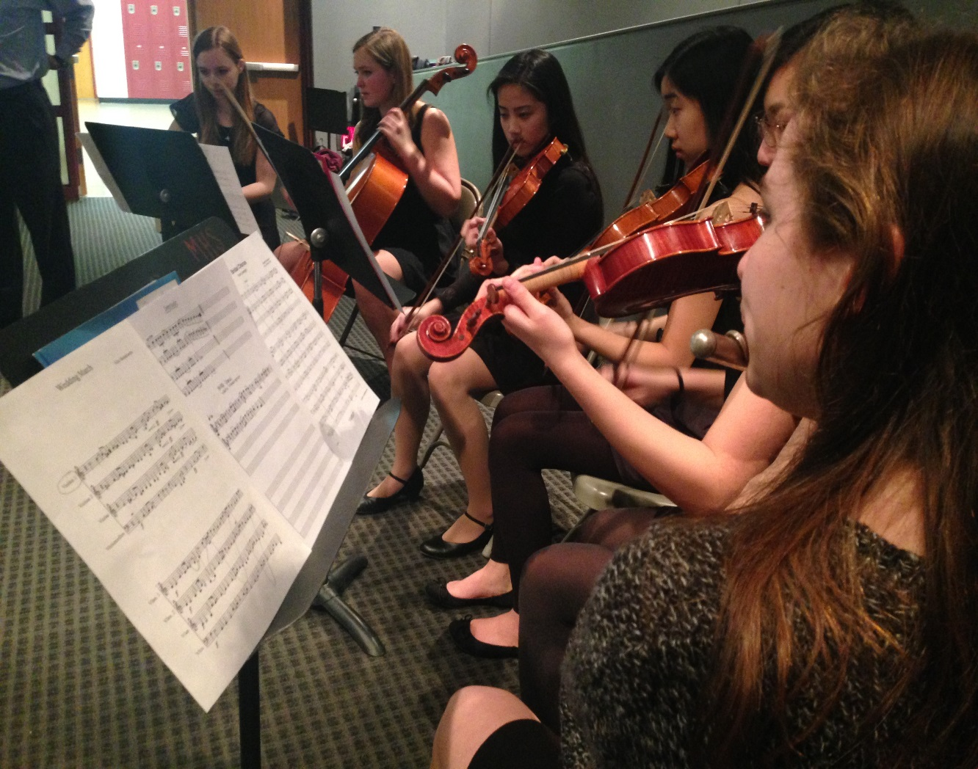
Encore les musiciennes

Slide 11
Les photographes

Slide 12
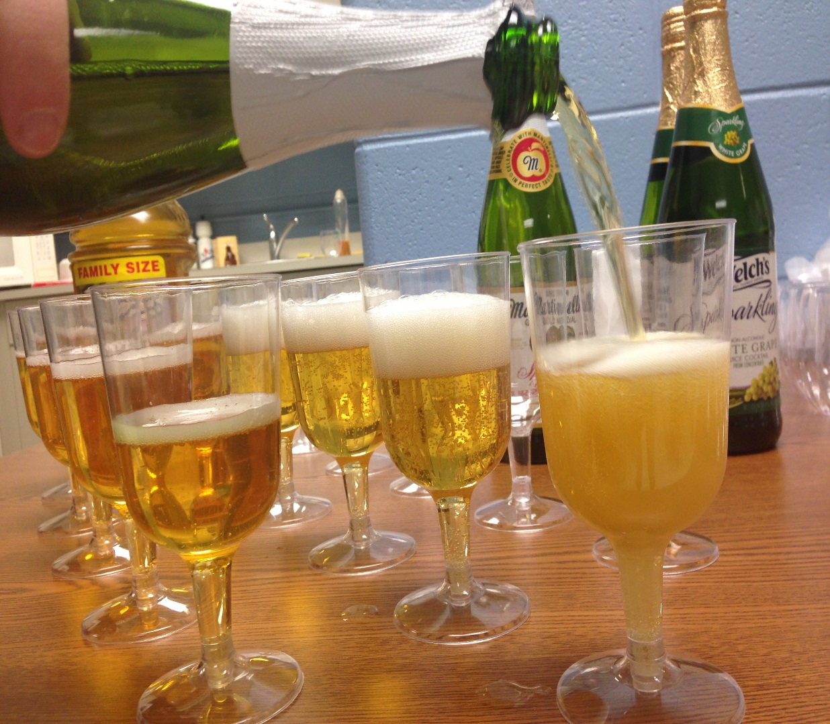
On a bien fêté à la réception ☺

Slide 13
Croquembouche – le gâteau traditionnel

Slide 14
Les mariés à la réception

Slide 15
Les acteurs et les actrices!

